Slide 1
C语言程序设计
使用for语句

Slide 2
学习目标
认识for语句
使用for语句

Slide 3
认识do-while语句
for 是C语言中的关键字。
for语句完成程序中的循环控制。
for语句是一种结构非常标准的当型循环语句。

Slide 4
认识do-while语句
for语句很好地体现了正确表达循环结构应注意的三个问题：
    ⑴控制变量的初始化。
    ⑵循环的条件。
    ⑶循环控制变量的更新。

Slide 5

认识for语句
形式：
  for(表达式1；表达式2；表达式3)
  循环体；

Slide 6
认识for语句
说明：
  表达式可以是任意形式的表达式，用“；”隔开。
  紧跟在for(…) 之后的循环体，在语法上要求是一条语句；若在循环体内需要多条语句，应该用大括号括起来组成复合语句。

Slide 7
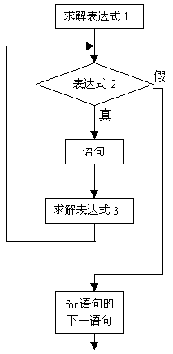
认识for语句
流程图：

Slide 8
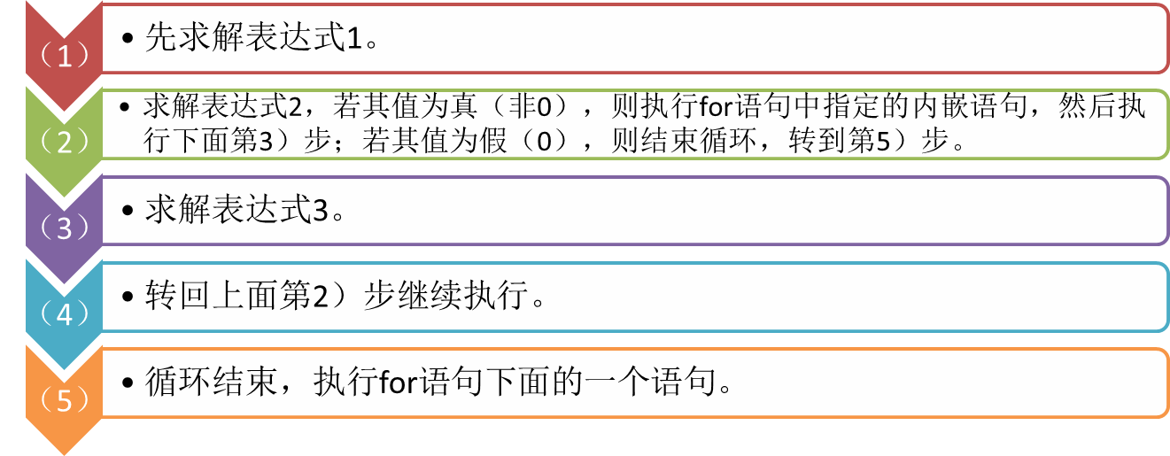
认识for语句
执行过程如下：

Slide 9
认识for语句
注意：
  for语句中的表达式可以部分或全部省略，但两个“；”不可省略。若三个表达式均省略，因缺少条件判断，循环将会无限制地执行，形成死循环。
  for后一对括号中的表达式可以是任意有效的C语言表达式。在for后的一对圆括号中，允许出现各种形式的与循环控制无关的表达式。

Slide 10
使用for语句
for语句完成1-100的求和运算：
#include "stdio.h"
void main()
{
int s,i;
for(s=0,i=1;i<=100;i++)s=s+i;
printf("i=%d,s=%d\n",i,s);
}

Slide 11
使用for语句
对于有规律可循的数组，for语句可以很好完成其计算。
例如：
  求解Fibonacci数列，其数字规律为：1,1,2,3,5,8,13,21,34,…
  特点：每项是前两项之和

Slide 12

使用for语句
谢谢，大家观看！
今天，我们的课结束了！！！

